Slide 1
OTP SMS renforcé
Guide d’assistance
Paiement en ligne par carte

Slide 2
Sommaire
Parcours client
Mail type part et Ce Net
01
04
Résolution des blocages client
FAQ
02
05
Parcours Id et mot de Passe oubliés Part et EI
03

Slide 3
01
Parcours client

Slide 4
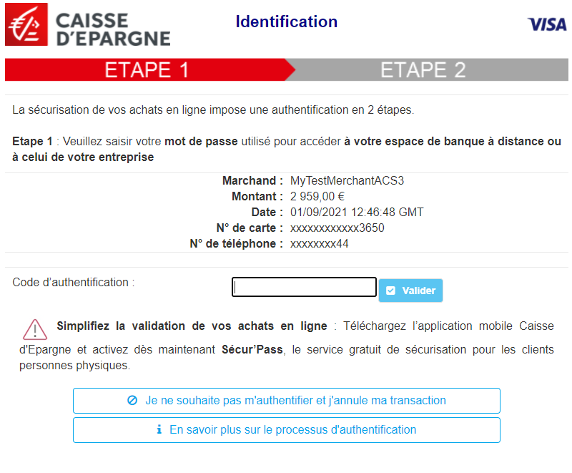
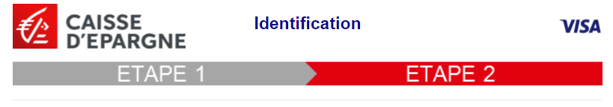

Parcours OTP SMS renforcé
Ancienne version avec OTP SMS (étape 1) puis mot de passe (étape 2)
Etape 1 : Veuillez saisir le code à usage unique reçu par SMS sur votre téléphone
Etape 2:
Simplifiez la validation de vos achats en ligne : Téléchargez l’application mobile Caisse d’Epargne et activez dès maintenant Sécur’Pass, le service gratuit de sécurisation pour les clients personnes physiques.
Avec Sécur’Pass, vous n’auriez eu à saisir qu’un code à 4 chiffres ! Téléchargez l’application mobile Caisse d’Epargne et activez Sécur’Pass.

Slide 5
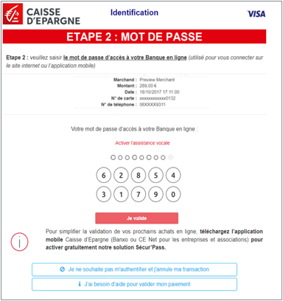
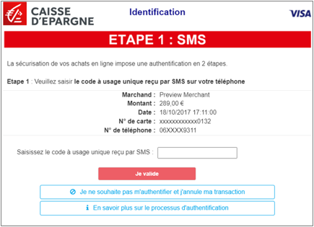
Parcours OTP SMS renforcé
Nouvelle version avec OTP SMS (étape 1) puis mot de passe (étape 2) depuis le 19 juillet 2022

Slide 6
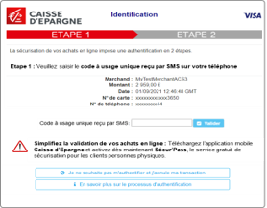
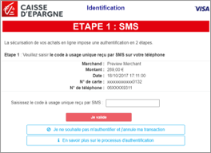
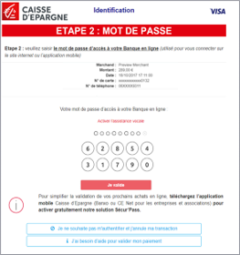
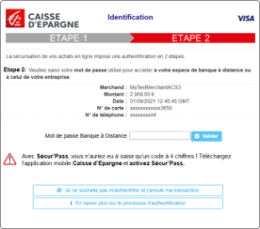
Parcours OTP SMS renforcé
Anciens (avant le 19/07) VS nouveaux écrans

Slide 7
Parcours OTP SMS renforcé
Information client sur le nouveau parcours
La réglementation européenne impose de nouvelles normes de sécurité pour
les paiements par carte bancaire sur internet. Le code à usage unique de 8 chiffres reçu par SMS ne suffit plus pour valider vos achats en ligne.
Pour continuer à effectuer vos achats en ligne par carte Caisse d’Epargne, vous avez le choix (sous réserve que vous soyez abonné aux services de banque à distance de votre Caisse d’Epargne ou que votre entreprise le soit et d’être habilité pour avoir accès à l’espace de banque à distance de votre entreprise. L’abonnement aux services de banque à distance peut être payant pour votre entreprise ) :
De poursuivre ce processus d’authentification en 2 étapes en saisissant d’abord le code à usage unique reçu par SMS sur votre téléphone portable, puis dans une seconde étape, votre mot de passe utilisé pour accéder à votre espace de banque à distance ou à celui de votre entreprise (si vous ne le connaissez pas ou l’avez oublié, vous pouvez le récupérer depuis la page de connexion à votre espace de banque à distance (web et mobile) ou rapprochez vous de votre conseiller ou de votre entreprise)
D’utiliser notre moyen d’authentification forte Sécur’Pass, service gratuit de sécurisation au sein de votre application mobile Caisse d’Epargne. Voir conditions sur www.caisse-epargne.fr

Slide 8
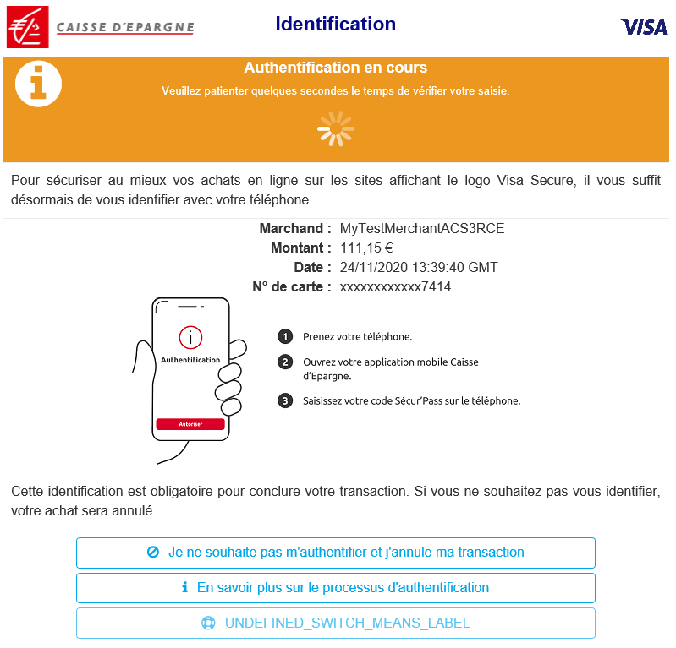
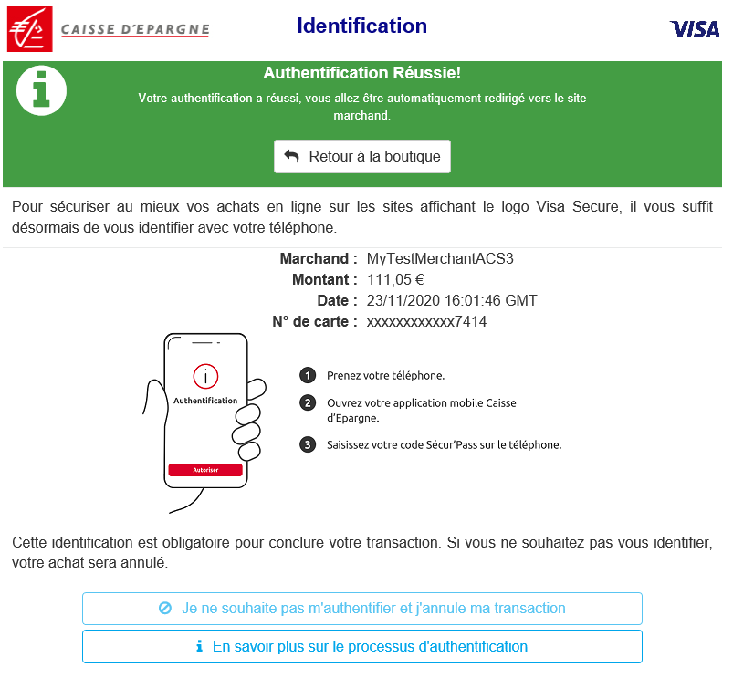


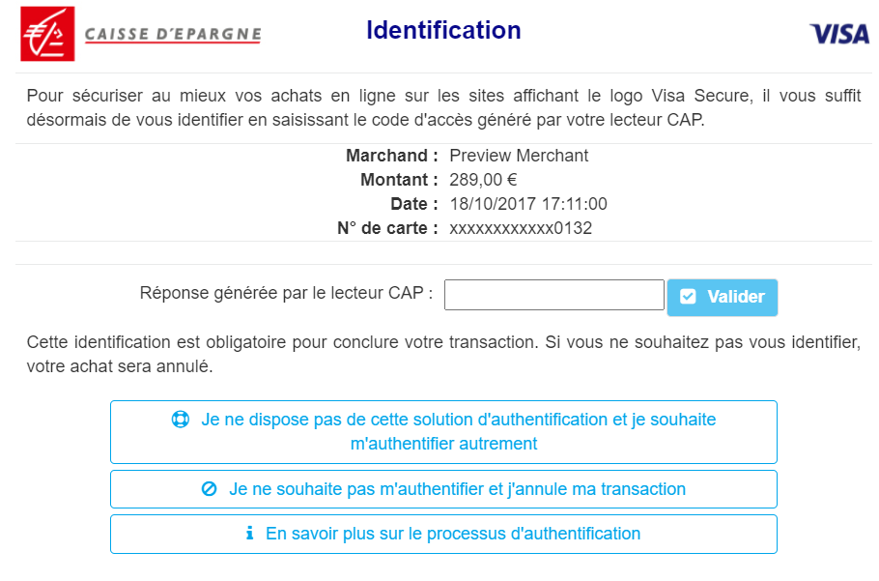

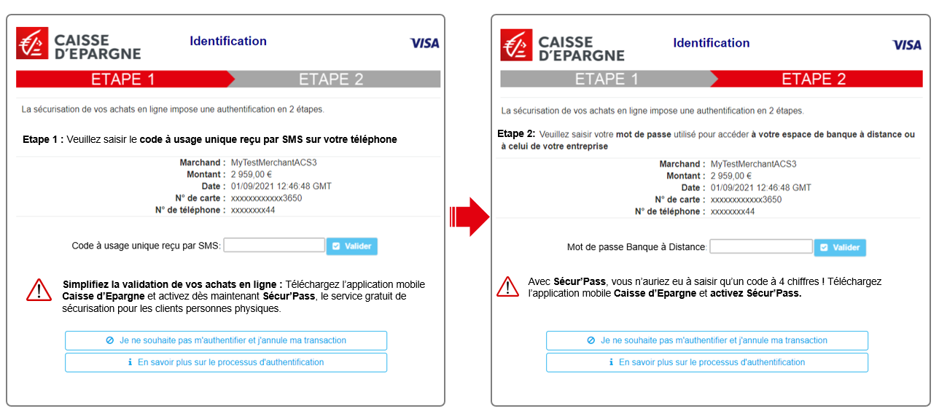

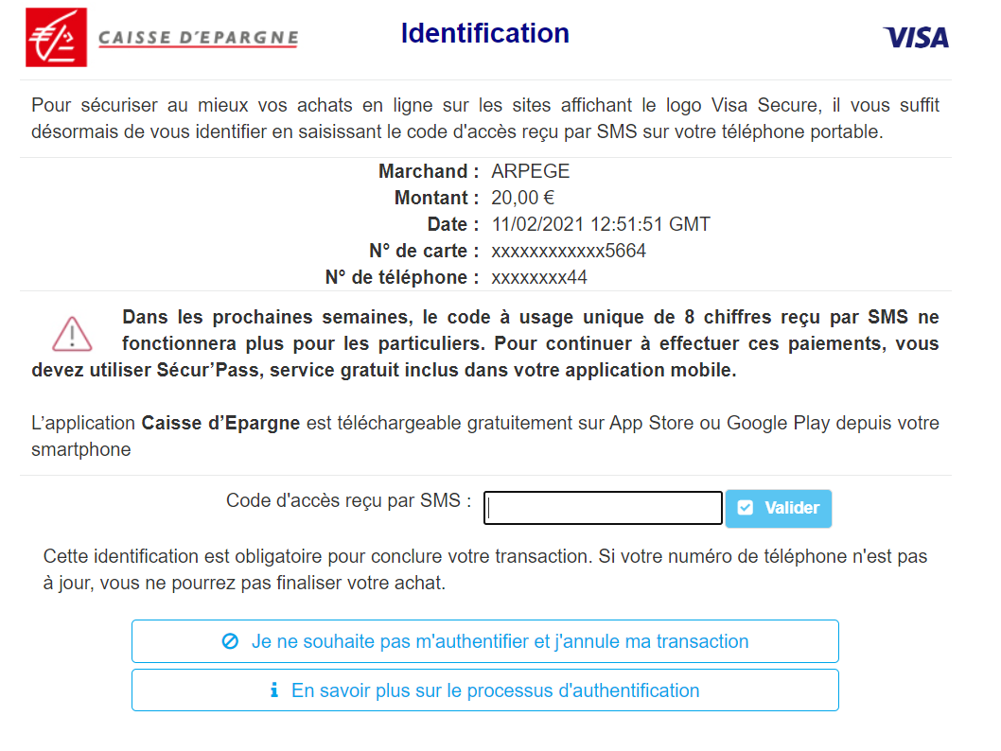
Rappel des autres parcours
Paiements en ligne par carte
Conforme
Sécur’Pass
Lecteur CAP
+
Mobile sécurisé
Mot de passe BAD
+
Client non bloqué, maintien de l’OTP SMS Simple
Mobile sécurisé
Mot de passe BAD

Slide 9
PAIEMENT 3DS OTP SMS RENFORCÉ
Précisions sur les clients EI
Un EI avec uniquement un abonnement DEI PART : il devra saisir son code reçu par SMS associé à son mot de passe de son abonnement DEI PART pour valider ses paiements sur internet aussi bien avec sa carte business que sa carte bancaire PART.
Un EI avec uniquement un abonnement DEI PRO : il devra saisir son code reçu par SMS associé au mot de passe de son abonnement BAD DEI PRO pour valider ses paiements sur internet aussi bien avec sa carte business que sa carte bancaire PART.
Un EI en double relation avec un DEI PRO et un DEI PART : pour valider ses paiements sur internet il devra saisir son code reçu par SMS associé au mot de passe unique de son abonnement BAD DEI PART et DEI PRO aussi bien pour sa carte business que pour sa carte bancaire PART.
Si le client EI a un abonnement CENET pour ses activités PRO en plus de son abonnement BAD DEI PART pour ses activités PART: il pourra utiliser Sécur’Pass pour valider ses paiements sur internet avec sa carte bancaire PART aussi bien que sa CB business.
Un EI DEI PRO qui a activé Sécur'Pass (espace PART ou espace PRO) validera ses paiements en ligne liés aussi bien à ses activités PART que ses activités PRO avec Sécur'Pass.
9

Slide 10
PAIEMENT 3DS OTP SMS RENFORCÉ
Précisions sur les clients PM
Une PM avec uniquement un abonnement DEI PRO : il pourra utiliser son code reçu par SMS associé à son mot de passe BAD DEI PRO, pour valider ses paiements sur internet avec sa carte business.
Le porteur de la carte business de la PM en double relation avec un DEI PRO et un DEI PART : il pourra valider ses paiements sur internet avec sa carte business avec son code reçu par SMS associé à son mot de passe BAD DEI PRO, mais devra saisir son code reçu par SMS associé à son mot de passe BAD DEI PART, pour valider ses paiements avec sa carte PART.
Le porteur de la carte business de la PM avec uniquement un abonnement CENET : il pourra utiliser son mot de passe BAD CENET associé à son code reçu par SMS pour valider ses paiements sur internet avec sa carte business.
Le porteur de la carte business de la PM a un abonnement CENET pour ses activités PRO en plus de son abonnement BAD DEI PART pour ses activités PART: il devra saisir son code reçu par SMS associé à son mot de passe de son abonnement CENET pour valider ses paiements avec sa carte business alors qu'il devra saisir son code reçu par SMS associé à son mot de passe PART ou Sécur’Pass pour valider ses paiements sur internet avec sa carte bancaire PART.
Un porteur de carte business d’une PM qui a activé Sécur'Pass à titre perso pourra valider uniquement ses paiements en ligne liés à ses activités PART avec Sécur’Pass. Pour CENET il devra soit être équipé d’un lecteur CAP, c’est alors sa carte business qu’il devra utiliser pour générer le code pour valider son paiement en ligne et non sa carte Sécur@ccess, soit il devra saisir son code reçu par SMS associé au mot de passe de son abonnement CENET.
10

Slide 11
02
Résolution des blocages client

Slide 12
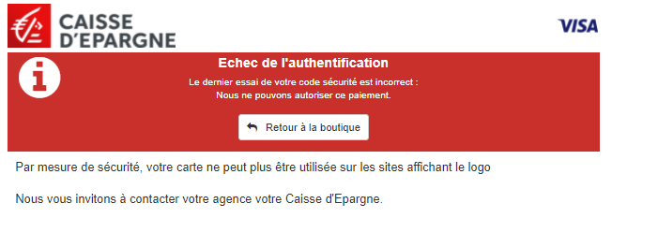
1 message d’erreur unique
3 causes d’erreur à vérifier avec le client
Mon client renseigne un mot de passe non conforme selon règles de sécurité ICG
Mon client ne s’est pas connecté à sa Banque à distance récemment et son mot de passe a expiré
Mon client s’est trompé dans la saisie de son code reçu par SMS ou son mot de passe
12

Slide 13
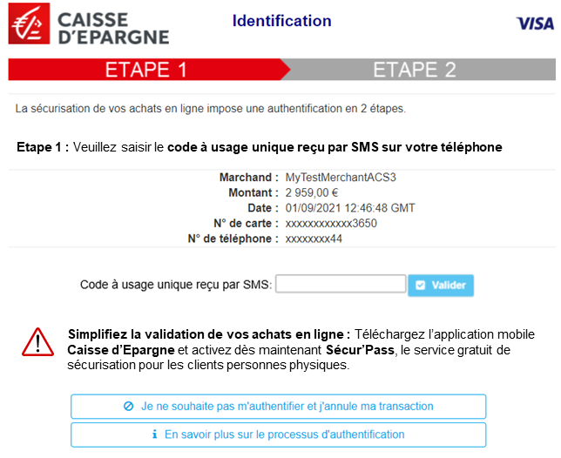
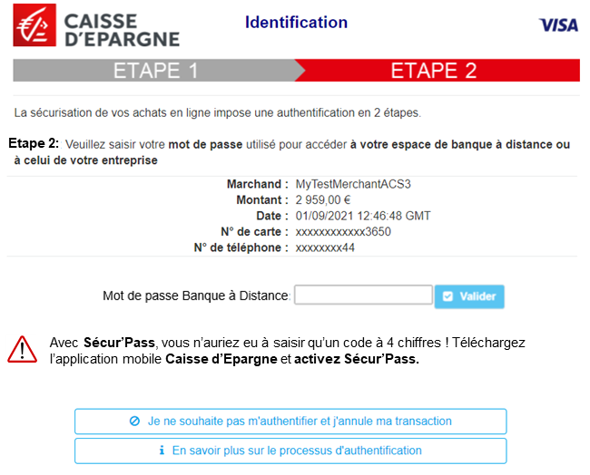
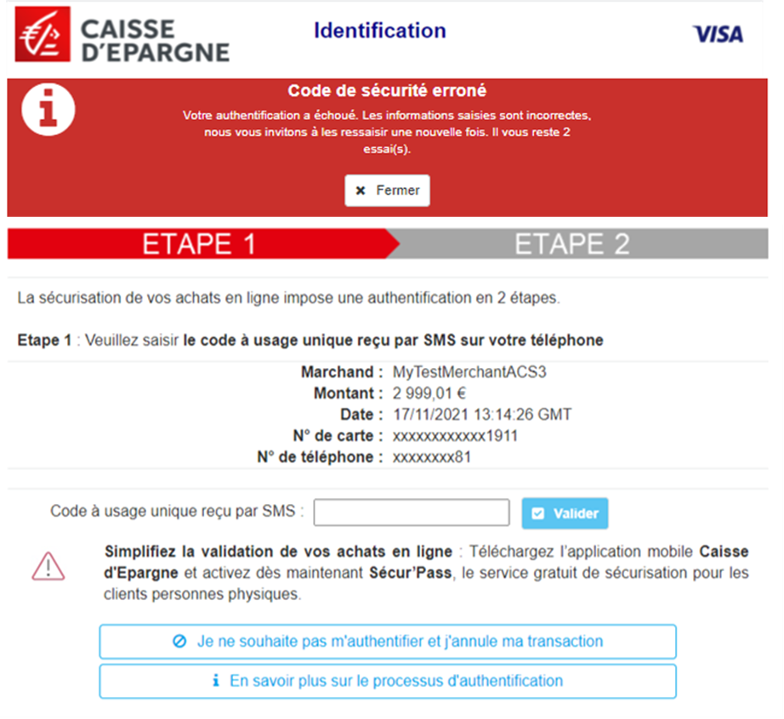
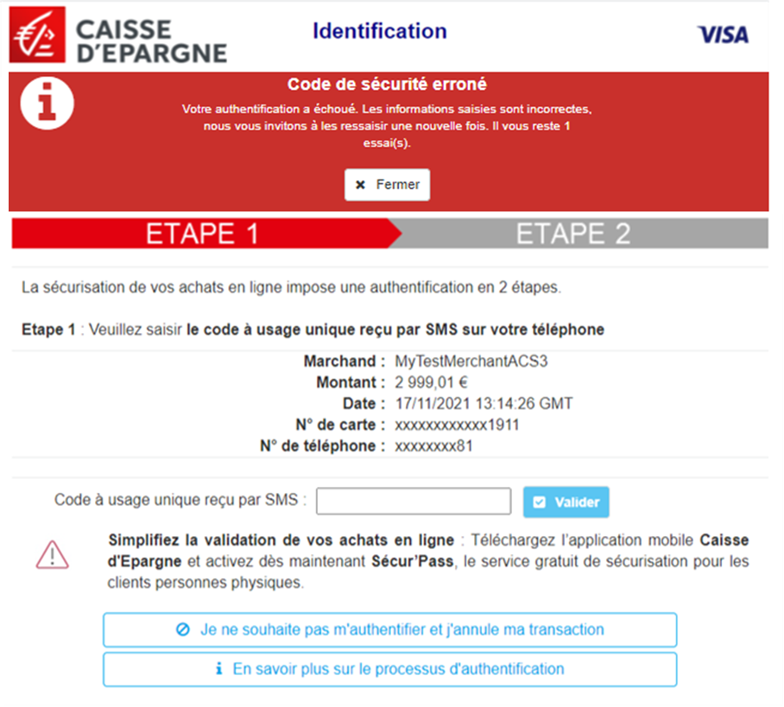
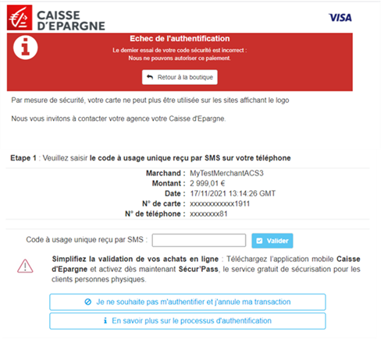
Parcours de paiement en ligne : messages d’erreur
1er essai : saisie du code SMS
1er essai : saisie du mot de passe BAD
1er essai KO
2ème essai : saisie du code SMS
2ème essai : saisie du mot de passe BAD
2ème essai KO
3ème essai : saisie du code SMS
3ème essai : saisie du mot de passe BAD
Dernier essai KO
Au bout du troisième essai le client doit refaire une procédure d’achat
Vérifier auprès du client qu’il renseigne bien son mot de passe en étape 2 et non pas son identifiant
Lui demander de se connecter à sa Banque à distance
13

Slide 14
A l’issue du dernier essai KO, le client voit le message
« Echec de l’authentification »
Le dernier essai de votre code de sécurité est incorrect : nous ne pouvons autoriser ce paiement
Regarder la date de dernière connexion sur internet
Le mot de passe BAD du client n’est pas valide :
Il doit se connecter sur sa banque à distance, soit depuis l’application mobile « Banxo » soit depuis le portail d’accès depuis un navigateur web.
En se connectant, il devra saisir :
              Son identifiant
              Puis son mot de passe
              Son code reçu par SMS en cas d’authentification forte à l’accès
Si son mot de passe est expiré il sera obligé de le changer. C’est le mot de passe définitif qui est à utiliser lors de la validation de son paiement et non le mot de passe provisoire.
Le client peut renouveler son paiement en ligne avec le mot de passe qu’il vient de modifier
14

Slide 15
03
PARCOURS ID ET MOT DE PASSE OUBLIÉS PART et EI

Slide 16
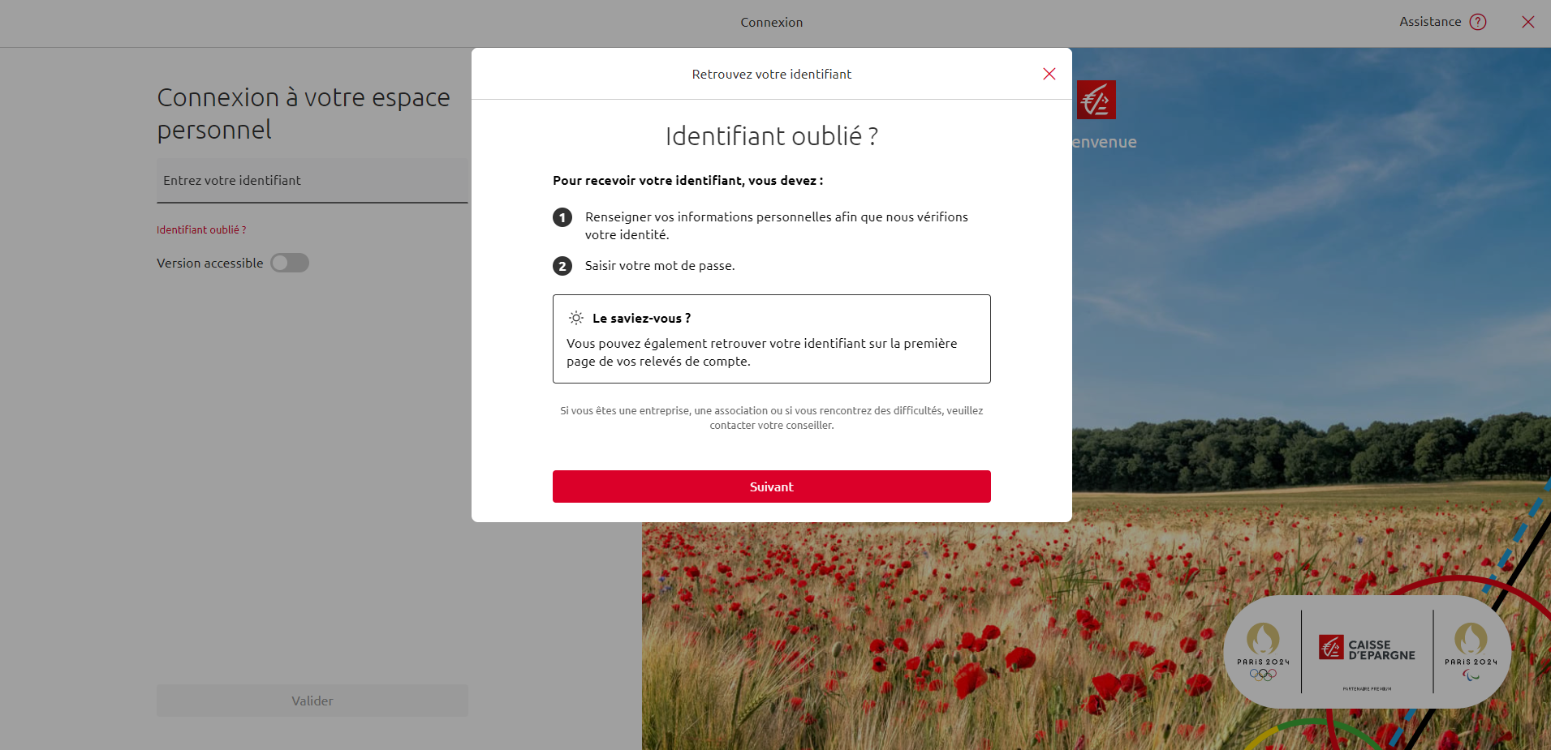
Parcours ID oublié – Etape 1
Présentation et astuce pour récupérer son ID sur son relevé de compte
16

Slide 17
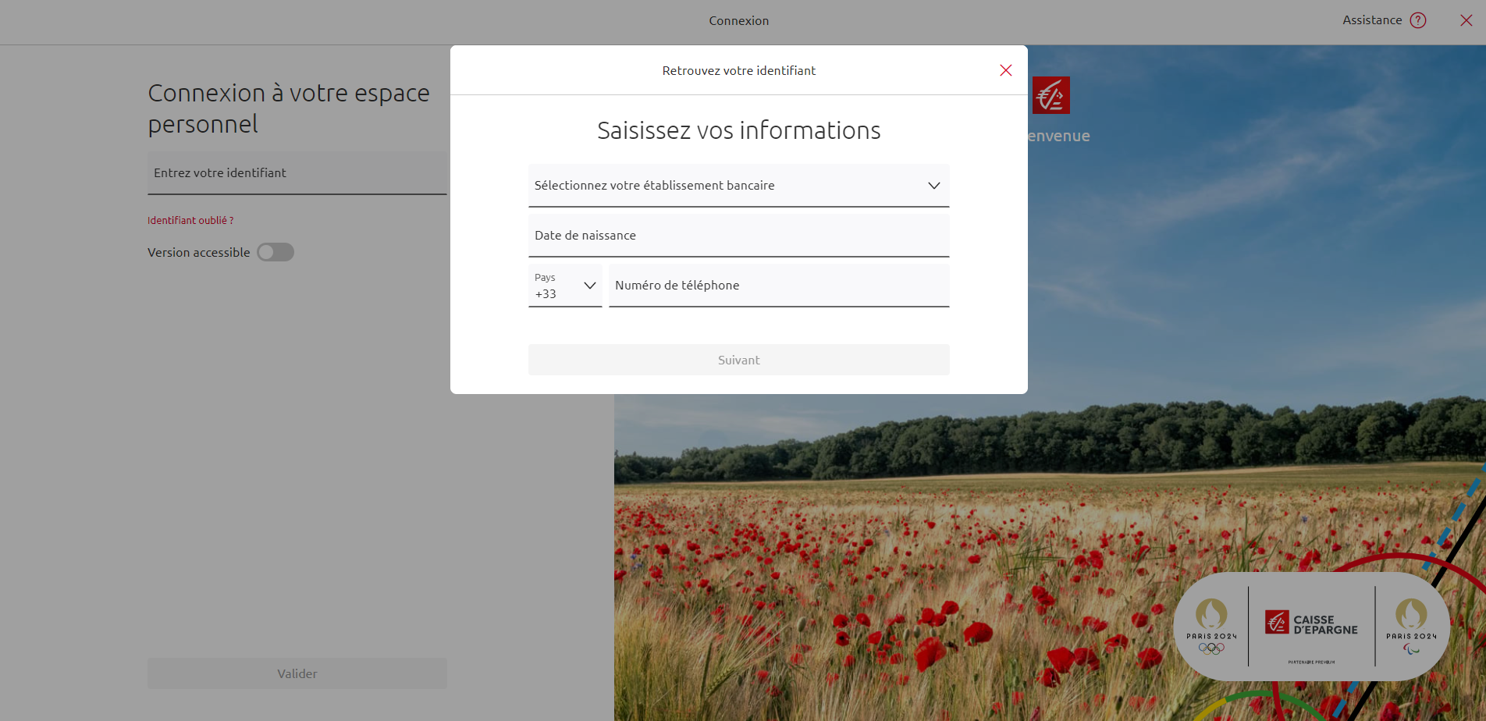
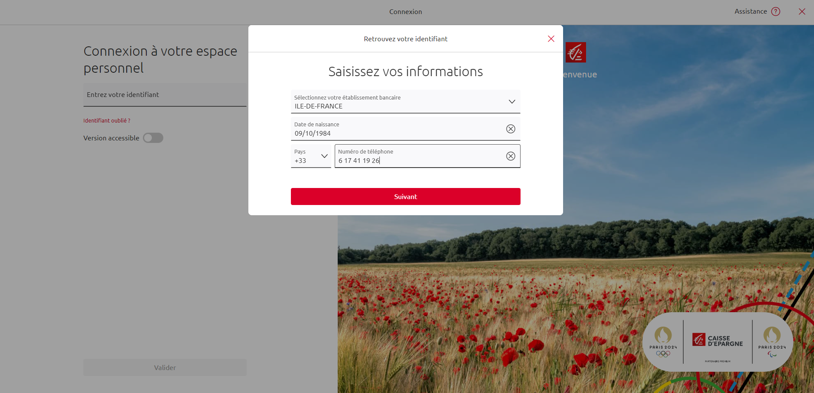
Parcours ID oublié – Etape 2
Formulaire à remplir
Saisie des informations
Le bouton devient actif
17

Slide 18
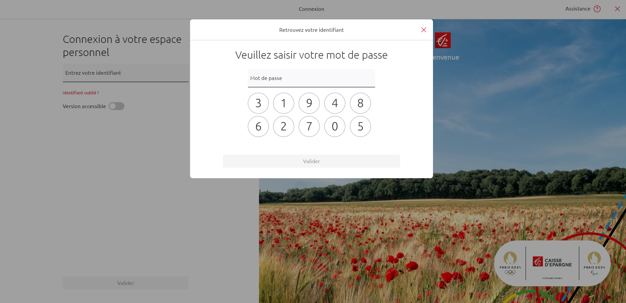
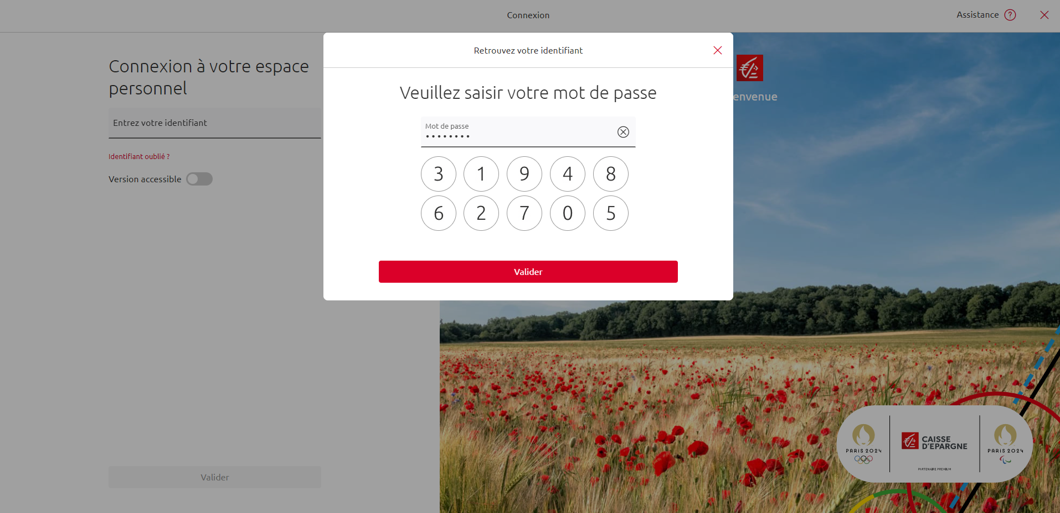
Parcours ID oublié – Etape 3
Saisie du MDP BAD
Saisie du MDP BAD

Slide 19
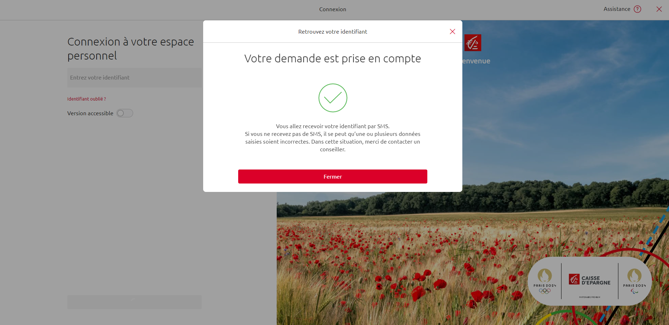
Parcours ID oublié – Etape 4
Message de confirmation de prise de la demande
19

Slide 20
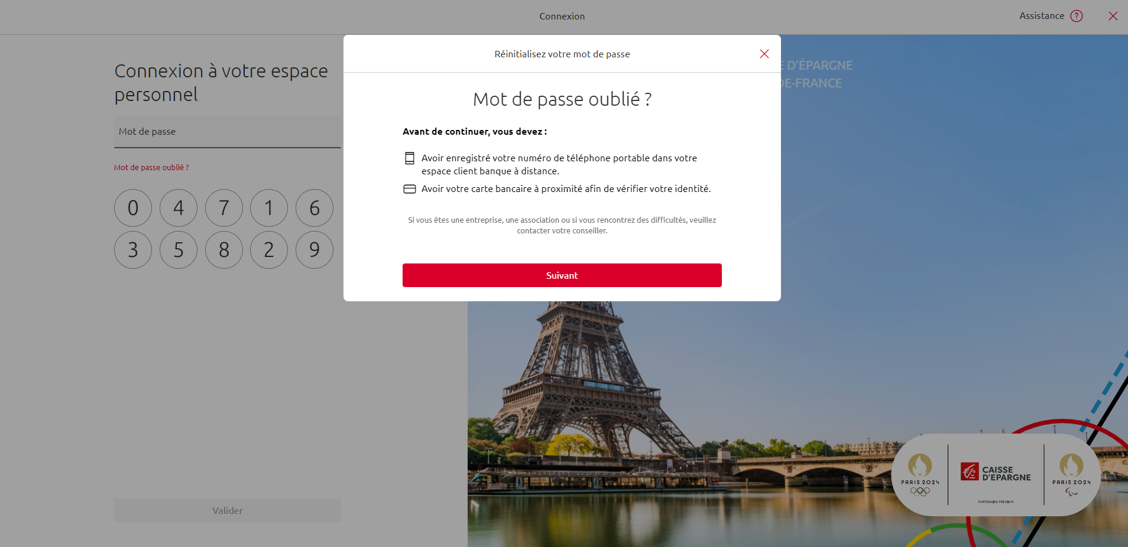
Parcours MDP oublié – Etape 1
Présentation du parcours / Le client vient de saisir son ID et est sur la page MDP
20

Slide 21
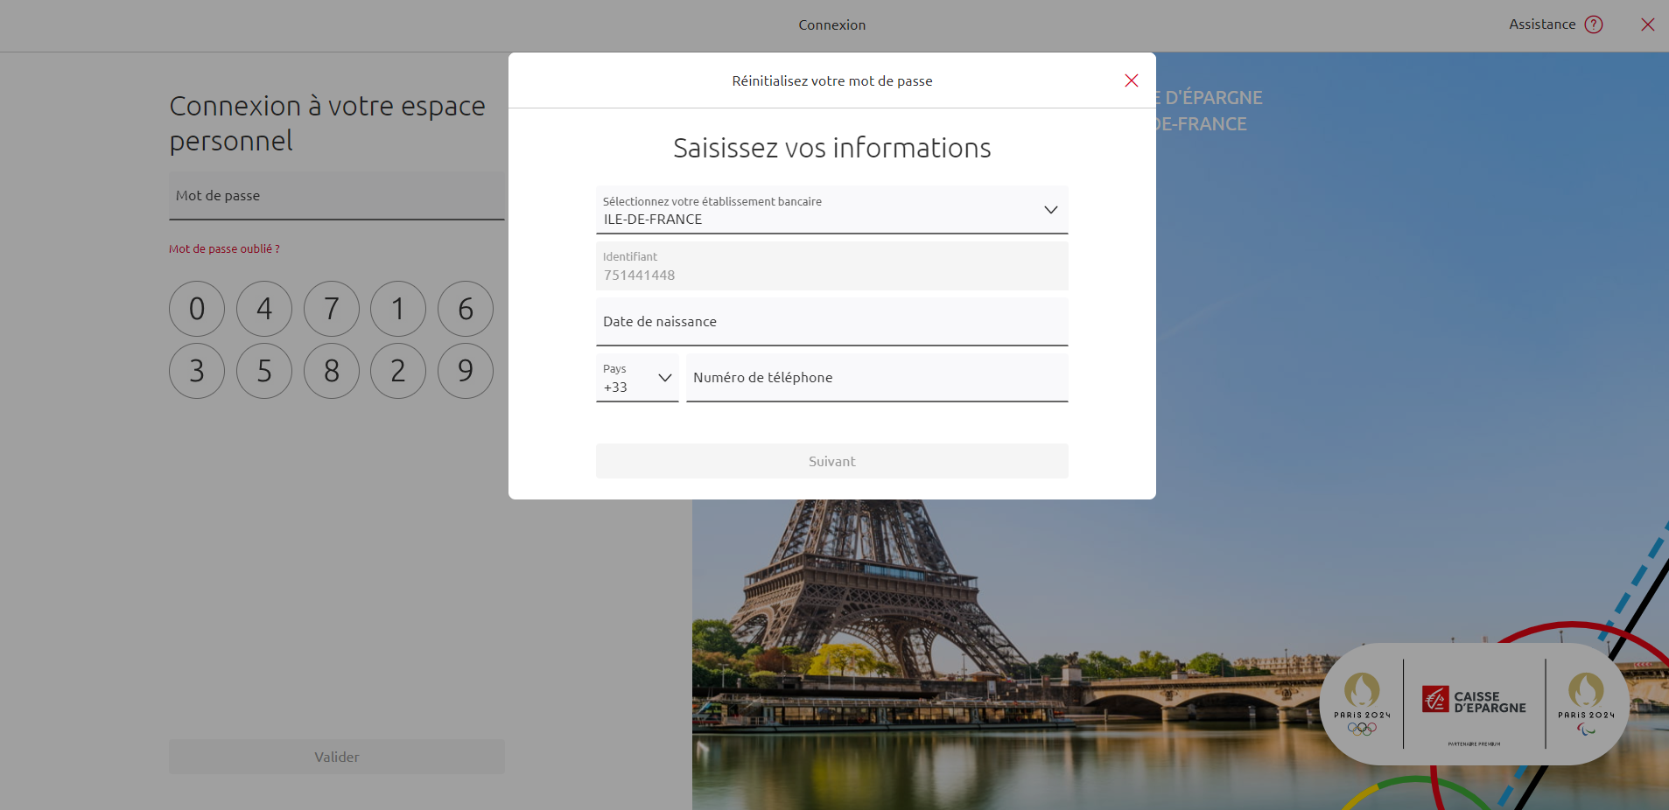
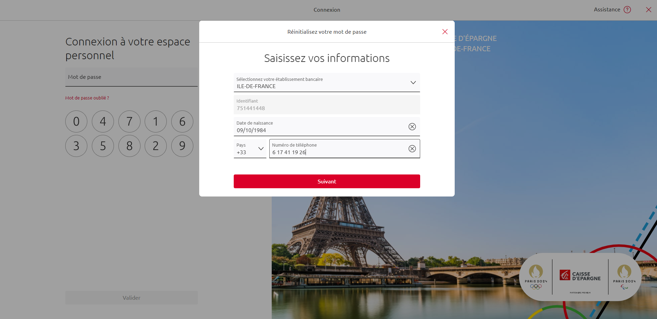
Parcours MDP oublié – Etape 2
Formulaire à remplir
Si son identifiant est mémorisé il est prérempli dans le formulaire mot de passe oublié ainsi que l’établissement
Saisie des informations
Le bouton devient actif
21

Slide 22
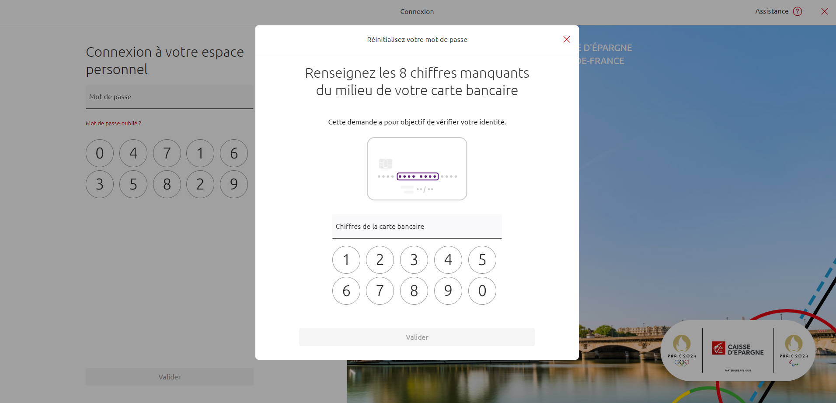
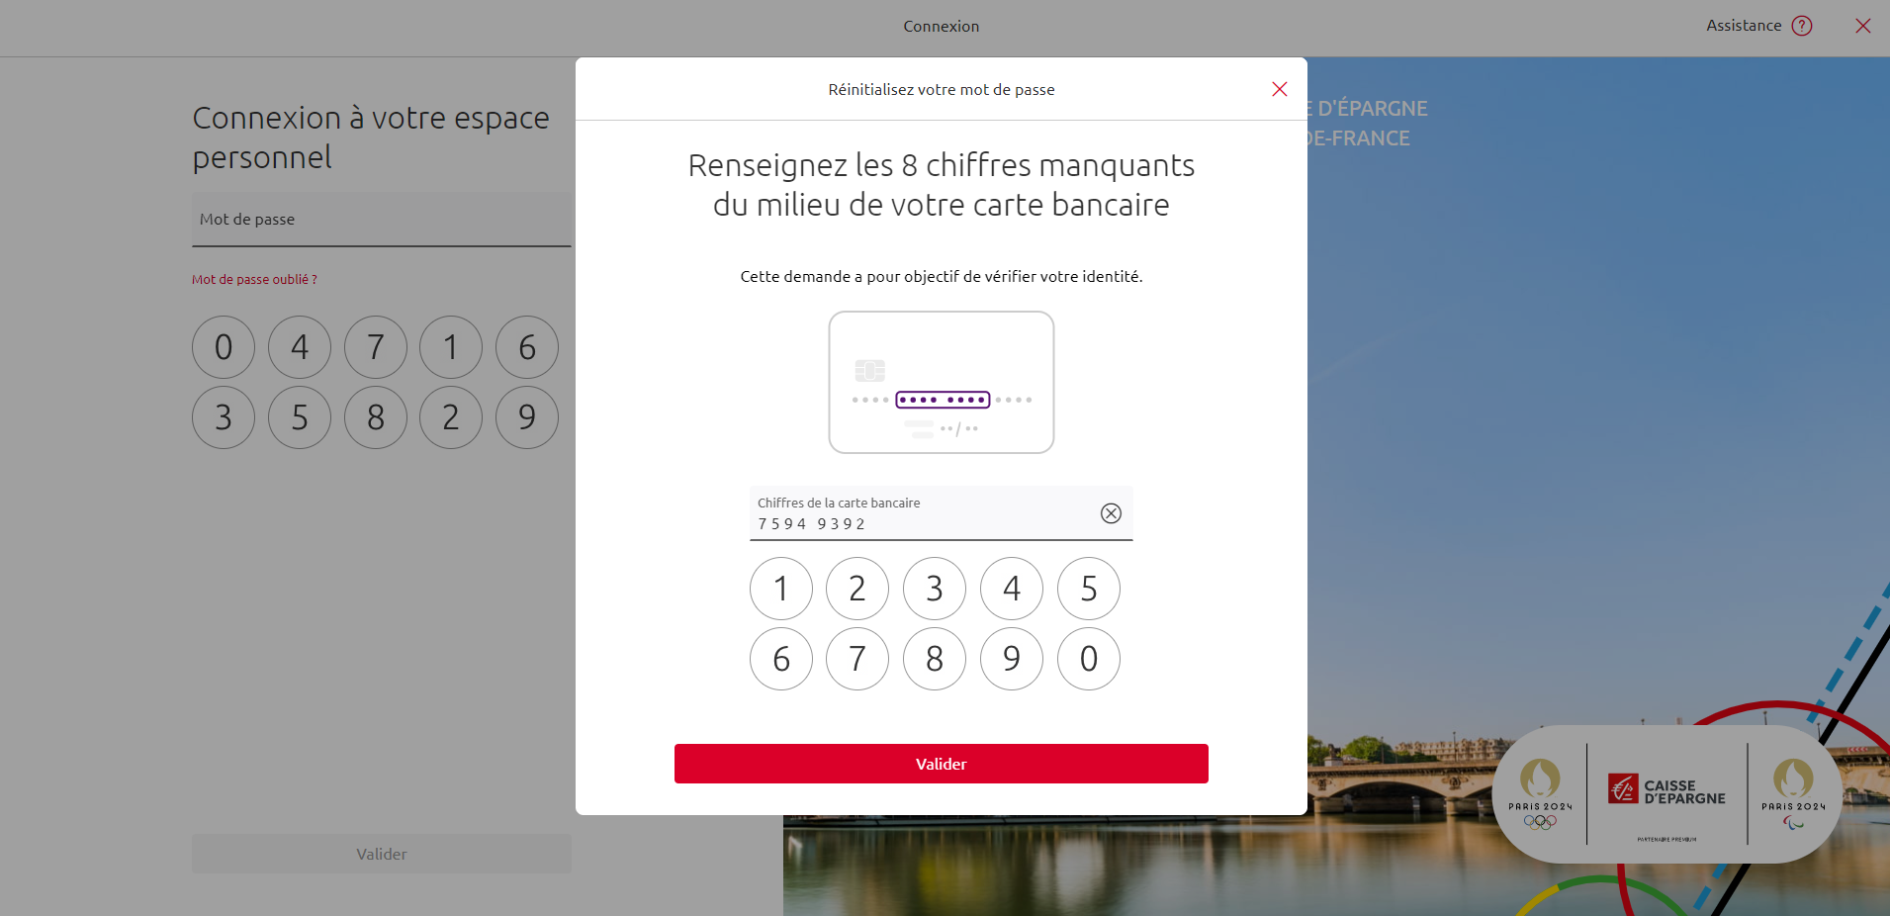
Parcours MDP oublié – Etape 3
Saisie de la PAN
Saisie de la PAN
22

Slide 23
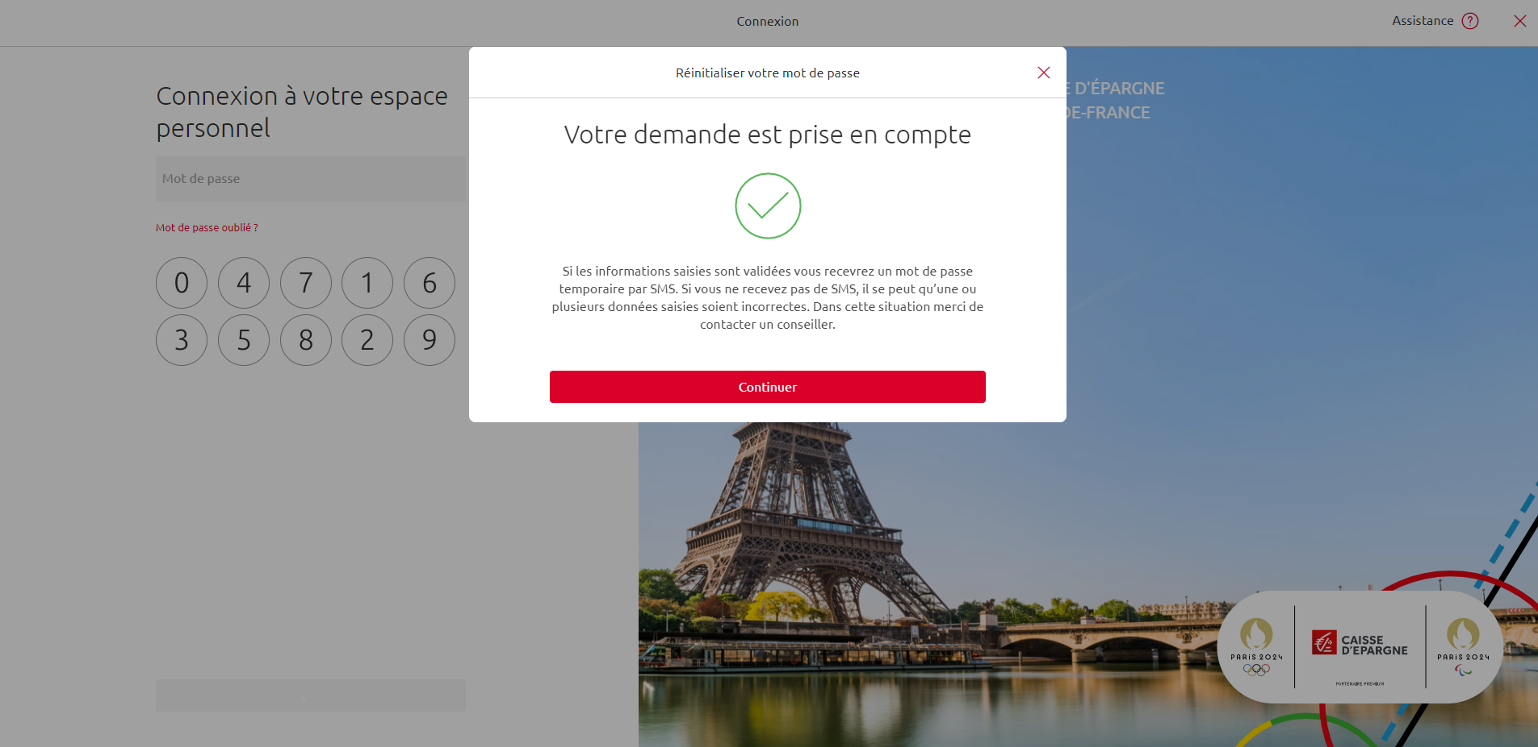
Parcours ID oublié – Etape 4
Message de confirmation de prise de la demande
Le client bascule ensuite sur l’écran de saisie du MDP temporaire.
Il devra ensuite automatiquement renouveler son MDP et saisir puis confirmer un MDP définitif
23

Slide 24
04
FAQ

Slide 25
FAQ
De quoi parle t-on ?
Si le process 3DSecure que nous connaissons tous est déclenché au moment du paiement sur Internet avec une Carte Business, à compter du 10/02, son mode de réalisation devient plus exigeant afin de se conformer à la DSP2.
Concrètement, là où le simple SMS reçu sur le téléphone portable (OTP SMS) suffisait auparavant, cela ne sera plus le cas. Le porteur de la carte devra réaliser une Authentification Forte (AF):
soit en complétant la saisie de l’OTP SMS « classique » reçu sur son mobile par la saisie de son code confidentiel de la Banque A Distance (BAD : DEI PRO ou CE NET)
soit en utilisant uniquement son lecteur CAP
Le code confidentiel BAD existe encore ? Je croyais qu’avec la DSP2, il n’y avait plus que le SOL CAP ou le certificat électronique pour se connecter à la BAD.
Oui, le code confidentiel existe encore, son utilisation est toujours autorisée. La DSP2 impose cependant une connexion avec une AF (SOL CAP ou certificat électronique) au moins une fois tous les 90 jours sur CE NET.
Comment se fait le choix entre les 2 modes d’AF au moment sur paiement sur Internet ?
si notre client a un Lecteur CAP sur la PM sur laquelle la Carte Business est délivrée, le porteur se verra proposer en premier son lecteur CAP, avec en repli la possibilité de faire OTP SMS + code confidentiel BAD à la place du Lecteur CAP.
si notre client n’a pas de Lecteur CAP sur la PM sur laquelle la Carte Business est délivrée mais qu’il a un accès BAD sur cette PM, il devra renseigner son code confidentiel BAD en plus de l’OTP SMS « classique ».
Quelle carte utiliser pour le lecteur CAP ?
Pour valider ses paiements internet, le porteur doit insérer sa carte bancaire dans le lecteur (et pas la carte Secur’access)
25

Slide 26
FAQ
Que se passe-t-il pour les porteurs de Cartes Business qui n’ont ni accès BAD, ni lecteur CAP ?
Rien, ils ne seront pas bloqués : ils continueront à faire le 3DSecure en saisissant uniquement l’OTP SMS « classique ». Pour l’instant, ils sont en effet exemptés d’AF. Il faudra les équiper plus tard mais les modalités sont en cours de réflexion au niveau du Groupe.
Que se passe-t-il si le porteur doit saisir son code confidentiel BAD pour faire l’AF mais qu’il l’a oublié ?
Il faut réinitialiser son code confidentiel. Il a deux solutions :
Soit il contacte l’utilisateur principal de l’abonnement CE NET qui peut lui redonner un mot de passe
Soit il contacte son interlocuteur habituel
Que se passe-t-il si le porteur doit utiliser son lecteur CAP pour faire l’AF mais qu’il l’a perdu ?
Il faut lui renvoyer un lecteur CAP. A noter cependant que n’importe quel lecteur CAP peut être utilisé par le porteur : il peut emprunter celui d’un collègue par exemple.
Si mon client est bloqué, puis-je demander à l’exempter d’AF de façon temporaire pour les paiements sur Internet ?
Non, cette possibilité n’existe pas.
Mon client a un accès BAD ou un lecteur CAP mais sur une PM différente de celle sur laquelle la Carte Business a été délivrée (cas des filiales par exemples) : est-il considéré comme équipé pour faire l’AF quand il paie avec sa Carte Business sur Internet ?
Non. Un porteur est considéré être équipé d’un lecteur CAP ou d’un accès BAD uniquement si ces éléments sont ouverts sur la même PM que celle sur laquelle a été délivrée la Carte Business. Dans ce cas précis, le client est considéré en cible B donc non concerné pour le moment par OTP SMS Renforcé.
26

Slide 27
FAQ
Comment mon client est-il informé de ces changements avant le 10/02 ?
une communication est prévue uniquement pour les porteurs équipés d’une BAD et/ou d’un lecteur CAP sur la PM sur laquelle la Carte Business a été délivrée
la communication par emailing a été adressée aux porteurs concernés
Vais-je devoir intervenir dans cette affaire ?
Théoriquement, non. Les clients qui devront réaliser une AF sont justement déjà « équipés » pour la faire : ils ont un accès BAD et/ou un lecteur CAP sur la PM sur laquelle la Carte Business a été délivrée.
Mais dans la pratique, nous savons bien que certains porteurs :
auront oublié leur code confidentiel BAD : il faudra le réinitialiser selon la procédure en vigueur
auront perdu leur lecteur CAP : il faudra leur renvoyer un nouveau lecteur
Et bien-sûr, certains clients auront tout simplement besoin d’être rassurés.
A noter qu’avec la DSP2 justement, qui dit accès BAD dit moyen d’AF aussi : SOL CAP ou certificat électronique. Dans les faits, sur CE NET, ce sont donc surtout les utilisateurs BAD équipés uniquement d’un certificat électronique qui auront besoin du code confidentiel BAD. Les autres sont équipés d’un SOL CAP et seront donc invités de l’utiliser.
Faut-il changer mes habitudes pour les nouvelles Cartes Business que nous délivrerons ?
Si le porteur de la Carte Business n’est pas utilisateur de DEI Pro ou CE NET, alors non, il n’y a rien à faire pour l’instant. Ce porteur sera considéré comme non équipé et n’aura donc pas à faire d’AF au moment d’un paiement sur Internet avec sa Carte Business.
En revanche, si le porteur de la Carte Business est utilisateur de DEI Pro ou CE NET, alors il faudra simplement lui indiquer que s’il souhaite utiliser sa Carte Business pour payer sur Internet, il aura besoin de son lecteur CAP s’il en est équipé, ou bien de son code confidentiel de BAD.
27

